Slide 1
２０５０年カーボンニュートラルに向けた動き
210607
第4回資料
（0601）に差替
■ 内閣総理大臣所信表明演説（令和２年10月26日）
2050年までに温室効果ガスの排出を全体としてゼロにする、すなわち2050年カーボンニュートラル、脱炭素社会の実現を目指す。
■ 内閣総理大臣施政方針演説（令和３年１月18日）
2050年カーボンニュートラルを宣言しました。もはや環境対策は経済の制約ではなく、社会経済を大きく変革し、投資を促し、生産性を向上させ、産業構造の大転換と力強い成長を生み出す、その鍵となるもの。
ＣＯＰ２６までに、意欲的な２０３０年目標を表明し、各国との連携を深めながら、世界の脱炭素化を前進させます。
■ 日米首脳共同声明（令和３年４月16日）
日米両国は、双方が世界の気温上昇を摂氏１．５度までに制限する努力及び２０５０年温室効果ガス排出実質ゼロ目標と整合的な形で、２０３０年までに確固たる気候行動を取ることにコミット した。
■ 地球温暖化対策推進本部（令和３年４月22日）
2050年目標と整合的で、野心的な目標として、2030年度に、温室効果ガスを2013年度から46％削減することを目指します。
さらに、50％の高みに向けて、挑戦を続けてまいります。このあと、気候サミットにおいて、国際社会へも表明をいたします。
《関連計画等の見直し》
■地球温暖化対策計画の見直し
・中期：2030年度に2013年度比26%減
・長期：2050年までに80％減
★2021.11のCOP26に向け改定予定
■エネルギー基本計画の見直し
・2030年エネルギーミックスの実現
火力全体56％（77％）、原子力22～20％（6％）、再エネ22～24％（17％） ※（2018年度）
★地球温暖化対策計画と併せ改定予定
■パリ協定長期成長戦略の見直し
・ビジネス主導の非連続なイノベーションを通じた「環境と成長の好循環」の実現
★2050年カーボンニュートラルに伴い見直し
《グリーン成長戦略》
■2050年カーボンニュートラルに伴うグリーン成長戦略（R2.12.25）
★経産省を中心に、革新的イノベーションに関わる重要分野について実行計画を策定（昨年末の成長戦略会議に報告）
・「経済と環境の好循環」を作っていく産業政策＝グリーン成長戦略
・今後の産業として成長が期待され、2050年カーボンニュートラルを目指す上で取組が不可欠な14の重要分野において、目標、研究開発・実証、制度整備等を盛り込んだ「実行計画」を策定（うち、国交省関連分野は１２分野）
・高い目標にコミットする企業による長期にわたる技術の開発・実証を２兆円の基金で支援
《地域脱炭素ロードマップ》
■国・地方脱炭素実現会議の設置（R2.12.25)
★議長：官房長官、副議長：環境大臣、総務大臣 (第１回：R２.12、第2回：R３.４)
★環境省を中心に、国・地方が協働する地域脱炭素ロードマップを本年夏に策定予定
・５年の集中期間に政策を総動員（①適用可能な最新技術でできる重点対策を全国で実施、②先行モデルケースづくり）
（参考）ゼロカーボンシティの拡大
・東京都、京都市、横浜市を始めとする391自治体が「2050年までにCO₂排出実質ゼロ」を表明（R3.5.28時点）
出典：社会資本整備審議会・交通政策審議会環境部会・技術部会合同グリーン社会WG（第４回）資料抜粋
1

Slide 2
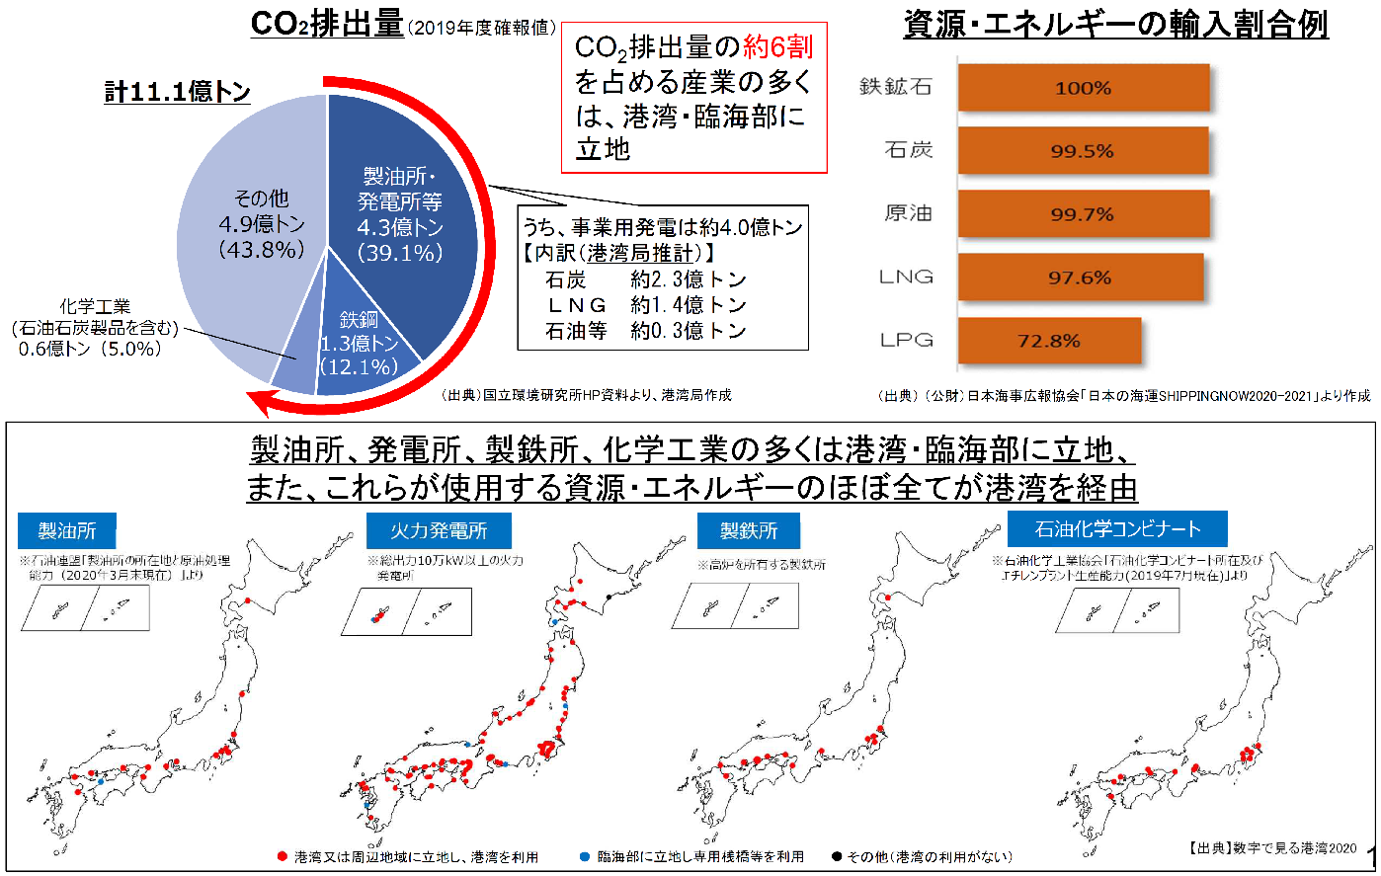
製油所・発電所や産業が集積する港湾
211224
産業港湾課プレス

Slide 3
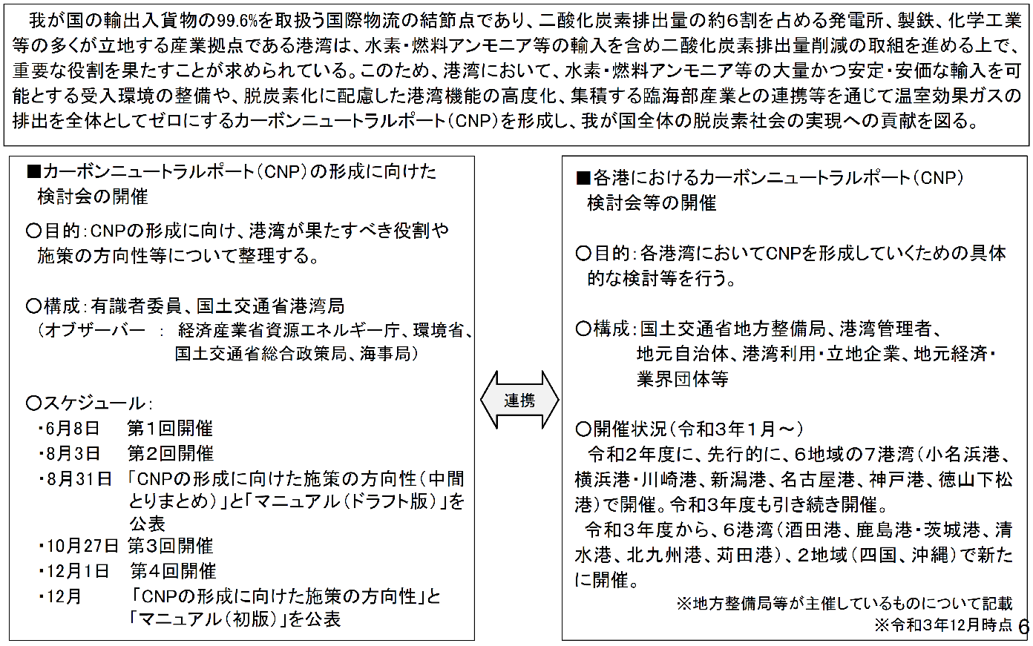
ＣＮＰの形成に向けた検討体制等
211224
産業港湾課プレス

Slide 4
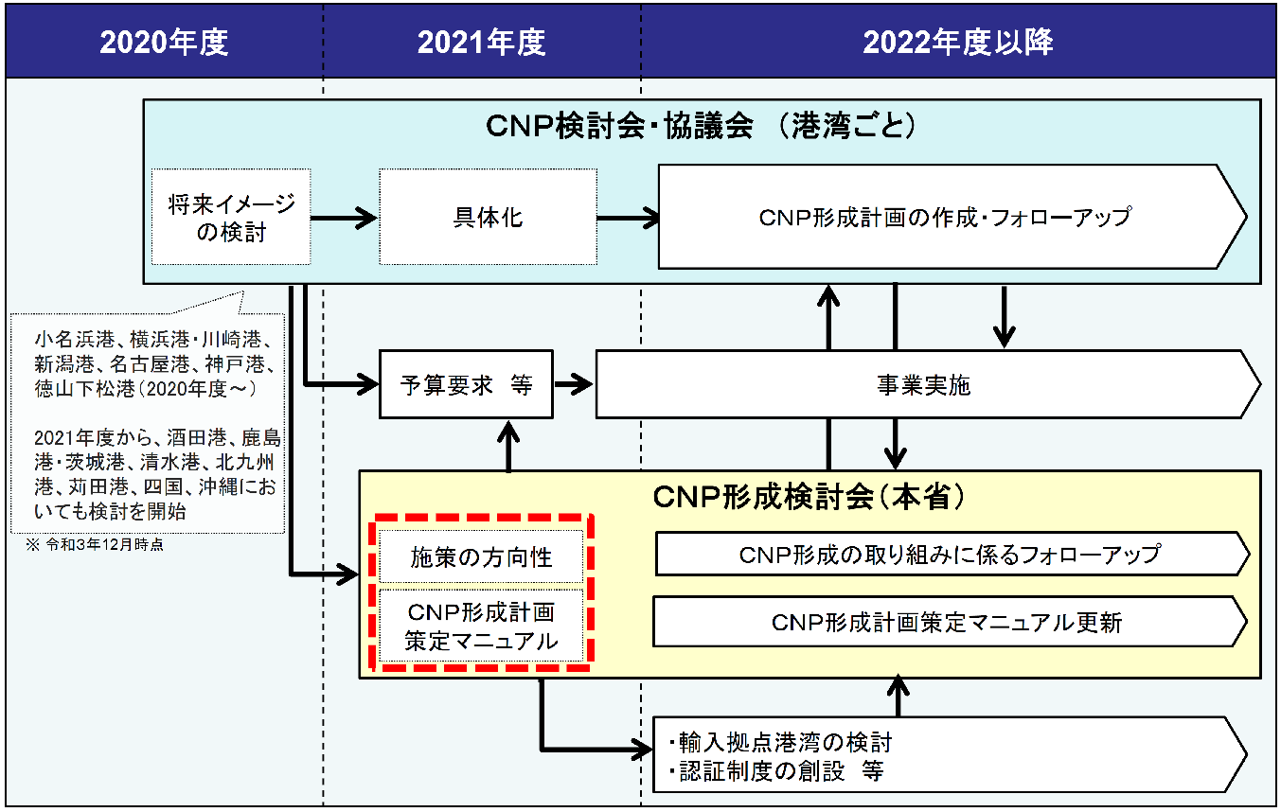
ＣＮＰの形成に向けた取組の進め方
211224
産業港湾課プレス

Slide 5
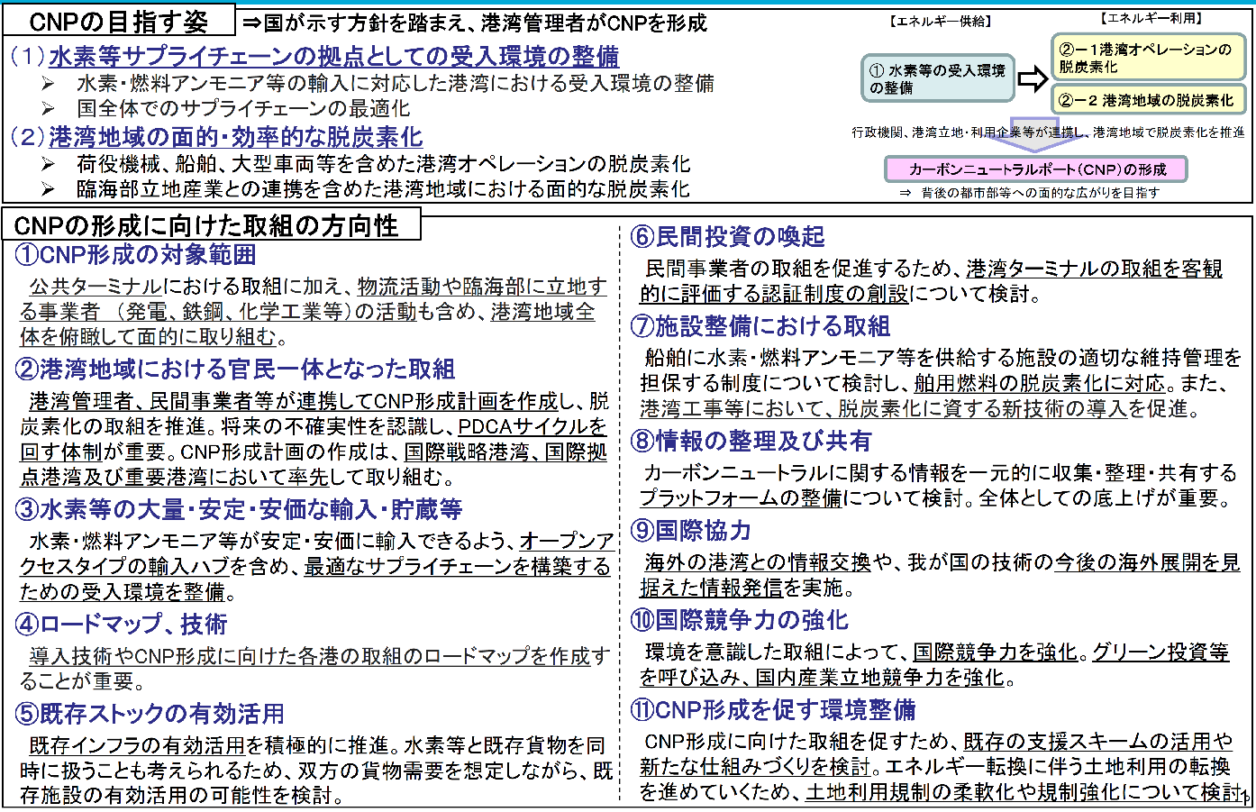
「CNPの形成に向けた施策の方向性」概要
211224
産業港湾課プレス

Slide 6
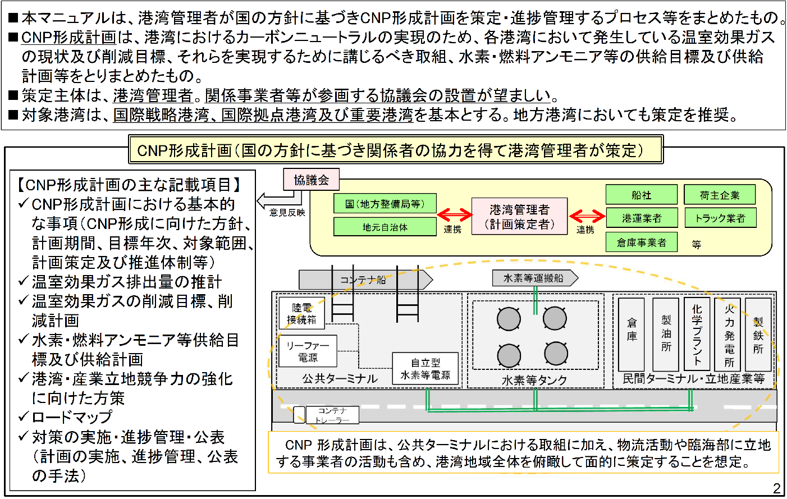
「CNP形成計画策定マニュアル（初版）」概要
211224
産業港湾課プレス

Slide 7
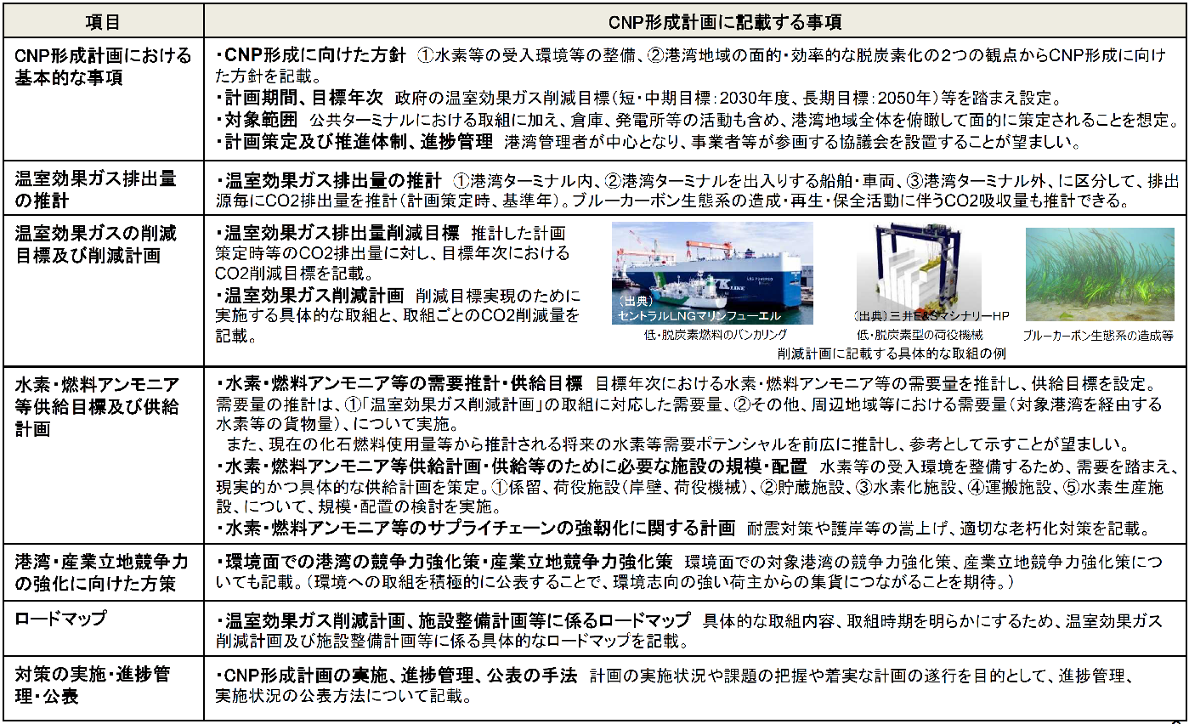
（参考） CNP形成計画の主な記載項目
211224
産業港湾課プレス

